Slide 1




Open BOML #1
BATCH 2
Open Belajar Online Machine Learning
bukan Open BO biasa, gratis!!!
ONLINE @ZOOM
Muhammad Yunus
@yunusmuhammad007
Muhammad-Yunus

Slide 2
CONTENTS
1
Pengenalan Machine Learning
2
Supervised vs Unsupervised vs Reinforce Learning
3
Machine Learning Evaluation

Slide 3
Pengenalan Machine Learning
1

Slide 4
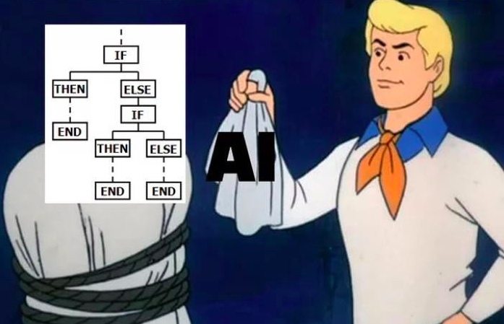
Jika kita membangun sebuah robot dengan codeblock IF ELSE sebagai core logic-nya, apakah artinya kita sudah menerapkan ARTIFICIAL INTELLIGENCE?

Slide 5

Machine Learning
Machine Learning adalah suatu bidang studi yang memberikan komputer kemampuan untuk belajar tanpa harus di program secara explisit.
source

Slide 6

Pada dasarya bidang Artificial Intelligence seperti Machine Learning membutuhkan skillset dibidang matematika - statistik

Slide 7
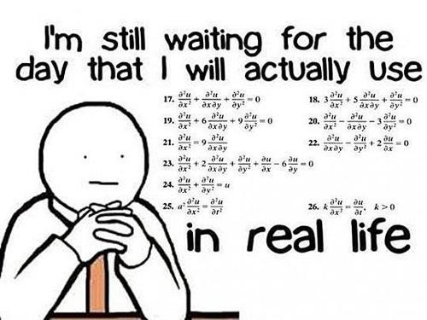
Apakah kita juga membutuhkanya?

Slide 8
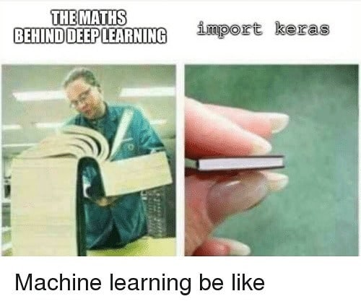
Sekarang kita dapat menggunakan beragam tool, library, framework yang sangat mudah digunakan tanpa harus terlalu detail memahami matematika dibaliknya

Slide 9
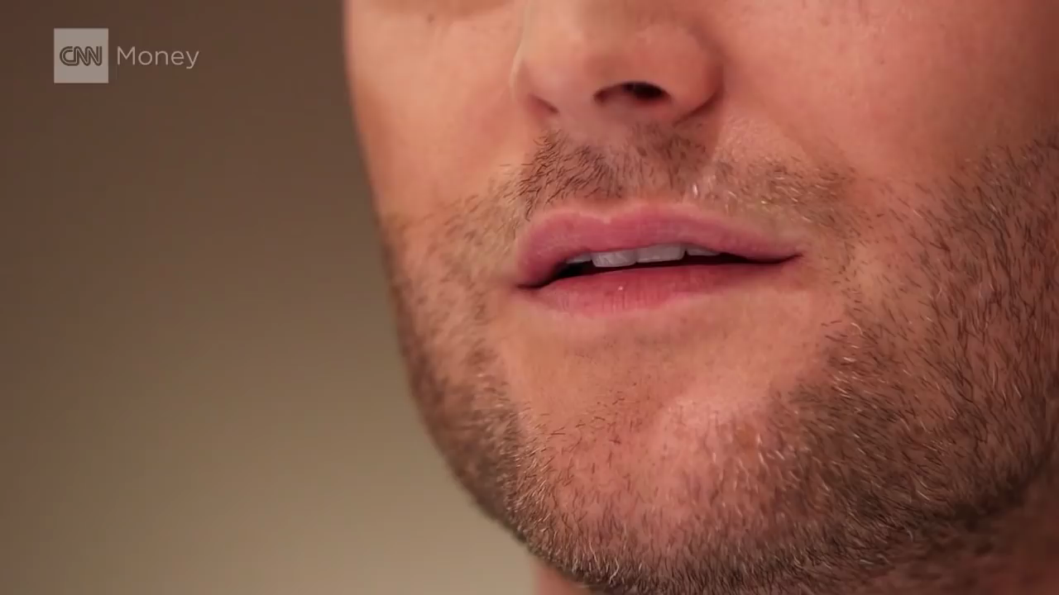
Machine Learning Disekitar Kita
Virtual Personal Assistants
- Siri,
- Alexa,
- Google Now
kemampuan :
- memberikan informasi info kemacetan,
- menjadwalkan perksa ke dokter,
- mengontrol perangkat rumah seperti lampu, TV, dan alarm
- dan lain sebagainya.

Slide 10


Machine Learning Disekitar Kita
Virtual Personal Assistants
Suara
Kecerdasan Buatan
Action

Slide 11
Machine Learning Disekitar Kita
Virtual Personal Assistants
Suara
Kecerdasan Buatan
Action
???

Slide 12

Machine Learning Disekitar Kita
Image Recognition
- Deteksi Plat Nomor Kendaraan,
- Pengenalan Karakter (OCR),
- Pengenalan Wajah (Face Recognition)

Slide 13

Machine Learning Disekitar Kita
Image Recognition
Image
Kecerdasan Buatan
Personal Info
Name : Jhon Doe
Age : 38
Gender : Male

Slide 14
Machine Learning Disekitar Kita
Image Recognition
Image
Kecerdasan Buatan
Personal Info
Name : Jhon Doe
Age : 38
Gender : Male
???

Slide 15
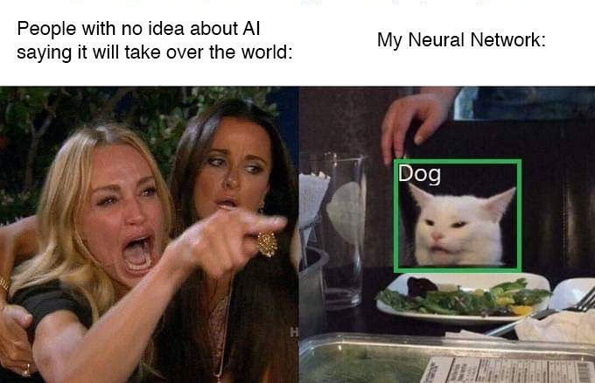

Slide 16


Slide 17
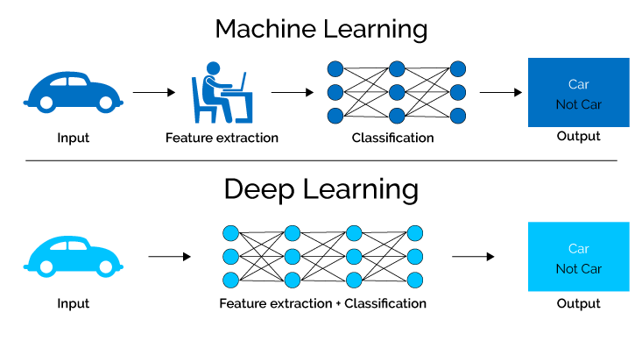
Learning pada Komputer

Slide 18
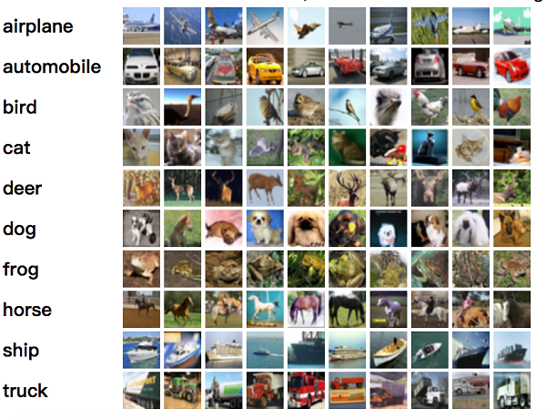
Learning Pada Komputer
Input Data
Berupa dataset :
- Gambar
- Text
- Audio
- dll

Slide 19
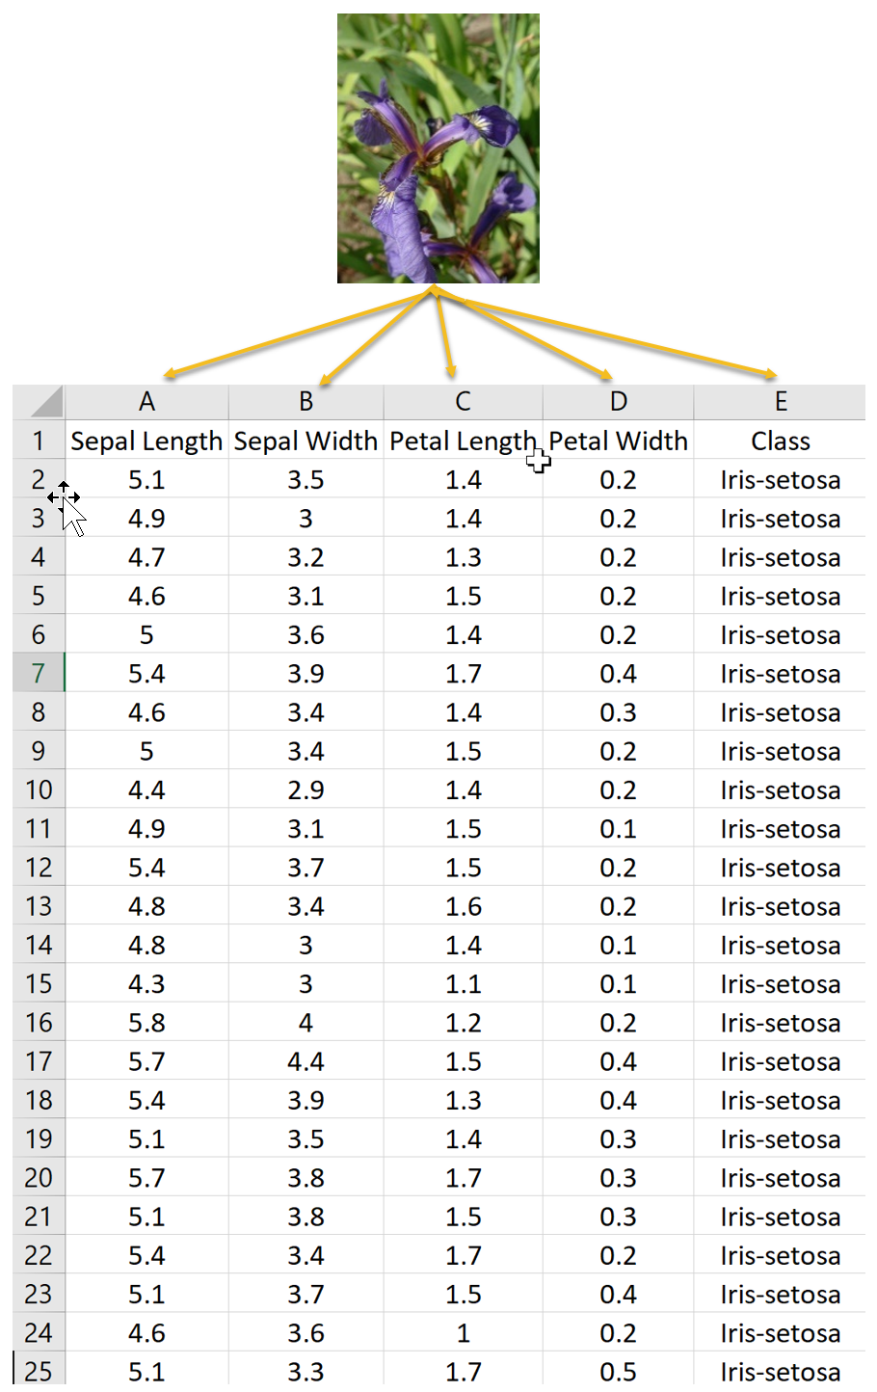
Learning Pada Komputer
Input Data
Contoh Dataset Bunga Iris

Slide 20
Learning Pada Komputer
Input Data
Contoh Dataset CIFAR 10

Slide 21
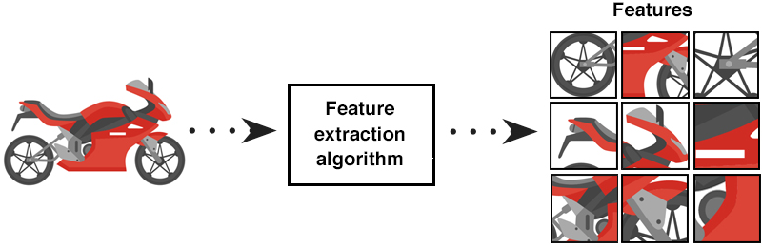
Learning Pada Komputer
Feature Extraction
- warna
- bentuk
- ukuran
- jumlah
- dll

Slide 22
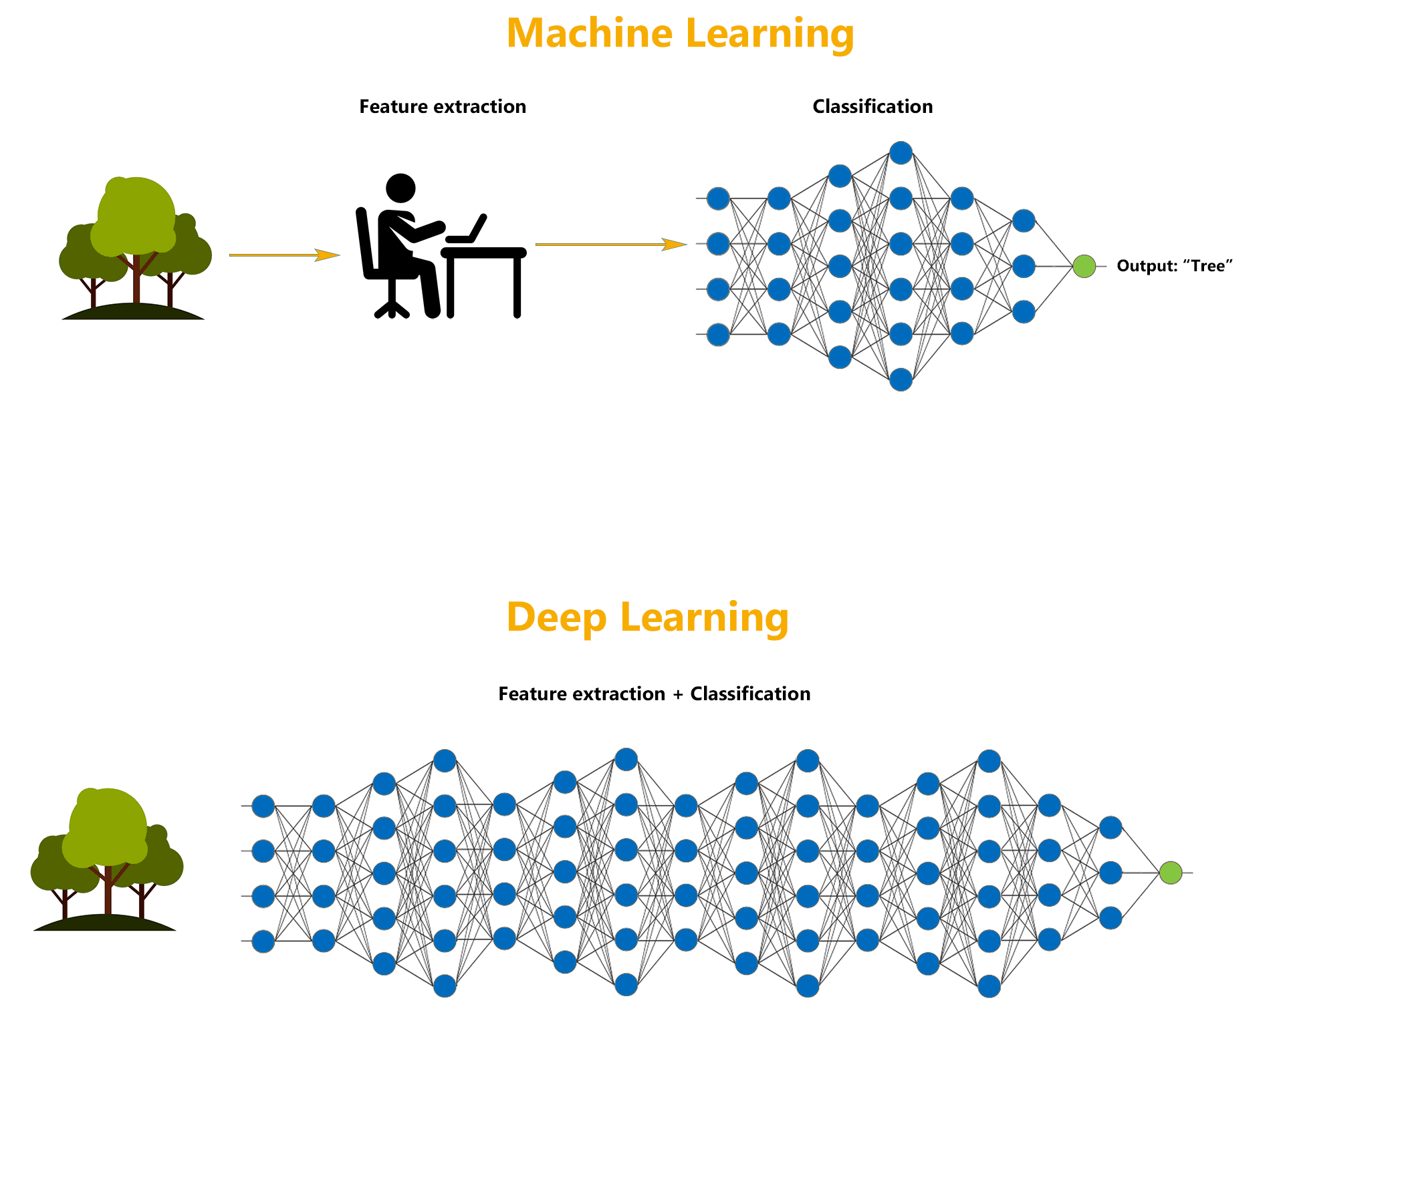
Learning Pada Komputer
Feature Extraction
Pada Deep Learning mampu melakukan feature extraction + classification

Slide 23
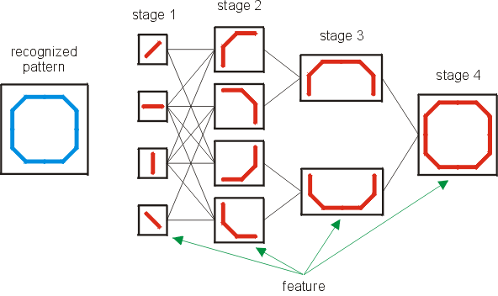
Learning Pada Komputer
Classification/Regression/Clustering
- K-means
- Decision Tree
- Bayesian Models
- Neural Networks
- Support Vector Machine
Proses ini pada akhirnya akan menghasilkan model
ilustrasi proses learning
pattern recognition

Slide 24
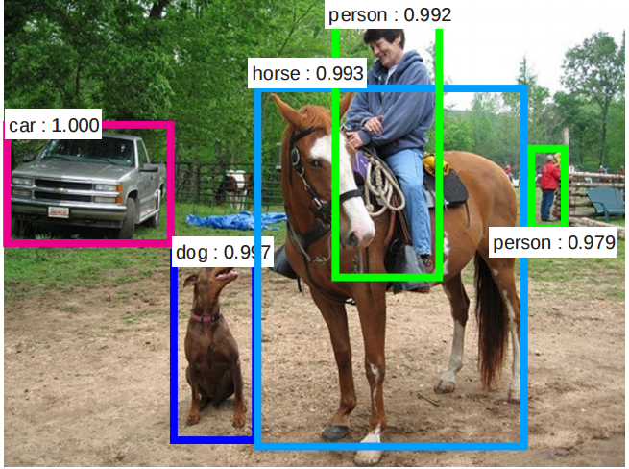
Learning Pada Komputer
Output / Predicted value

Slide 25
Model?

Slide 26
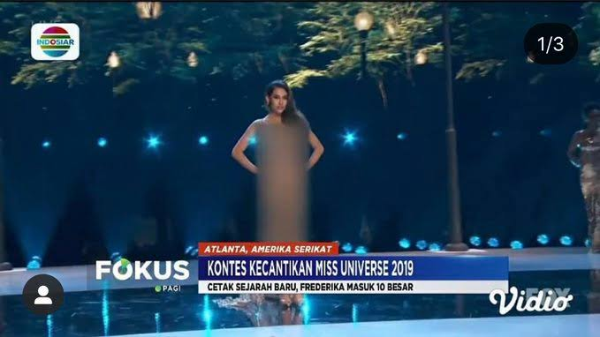
Model?
Model yang kita kenal...

Slide 27
Model?

Slide 28
Model?
Data
Algorithm
- berisi model parameter (weight/bobot, bias, kernel, filter, dll)
- berisi hyper parameter (learning rate, split size, batch size, epoch, kernel size, filter size, dll)

Slide 29
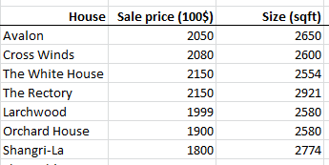
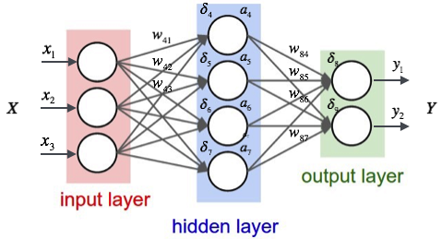
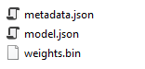
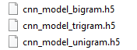
Model?
Data
- berisi model parameter (weight/bobot, bias, kernel, filter, dll)
- berisi hyper parameter (learning rate, split size, batch size, epoch, kernel size, filter size, dll)

Slide 30
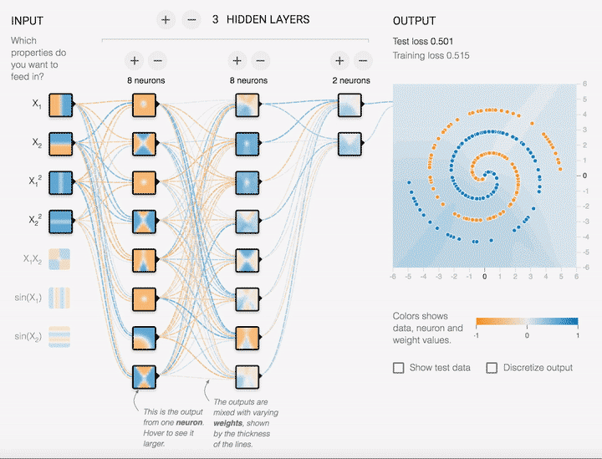
Model update
Parameter pada model terus diupdate hingga pada akhirnya mampu memahami data dengan baik.
ilustrasi proses learning spiral fermat pada Tensorboard

Slide 31
Dataset

Slide 32
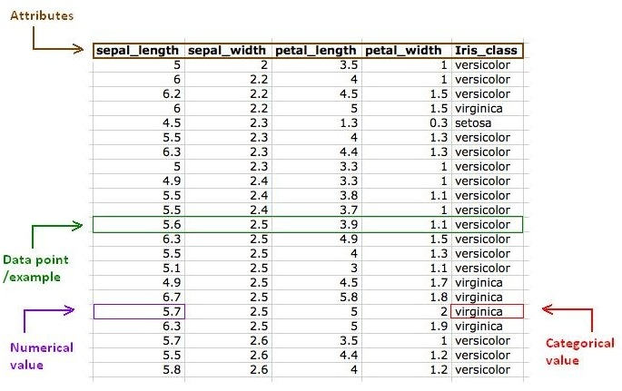
Dataset
feature
Istilah pada dataset
- instance/ data point/ sample
- feature (input data + target/class/category)

Slide 33
Dataset
Input feature
Istilah pada dataset
- instance/ data point/ sample
- feature (input data + target/class/category)

Slide 34
Dataset
Output feature
Istilah pada dataset
- instance/ data point/ sample
- feature (input data + target/class/category)

Slide 35
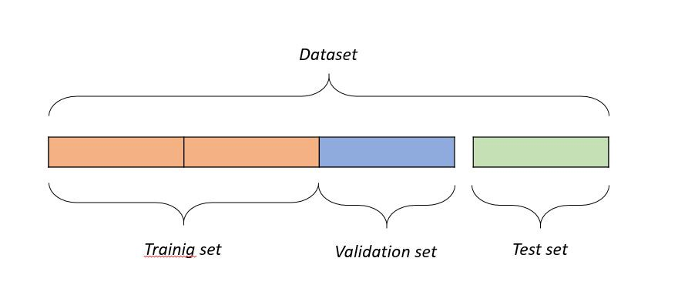
Dataset
Proporsi dataset
Trainig set : 50%
Validation set : 25%
Test set : 25%
Training set : adalah data set yang digunakan selama proses belajar (Training)
Validation set : adalah data set yang digunakan untuk memvalidasi atau mengevaluasi dari model yang dipilih, istilah lainya adalah Cross Validation
Test set : adalah data set yang digunakan untuk menguji model yang di bentuk dari hasil training.

Slide 36
Dataset
Proporsi dataset
Trainig set : 50%
Validation set : 25%
Test set : 25%
Memberikan training dataset lebih banyak data akan menghasilkan model dengan performa yang baik (akurasi, dll).
split dataset menjadi 2 atau tiga bagian ini disebut dengan teknik Hold-Out

Slide 37
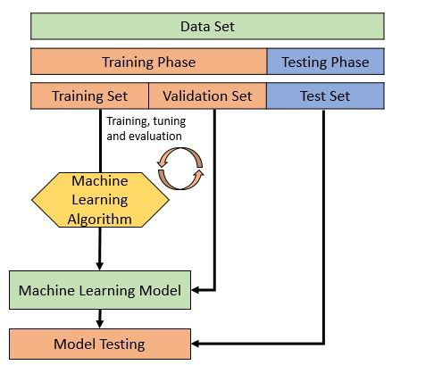
Dataset
Workflow
Trainig set dan validation set dikelompokan dalam fase training yang outputnya adalah model. Sedangkan Test set di kelompokan pada fase testing.

Slide 38
Supervised vs Unsupervised vs Reinforce Learning
2

Slide 39
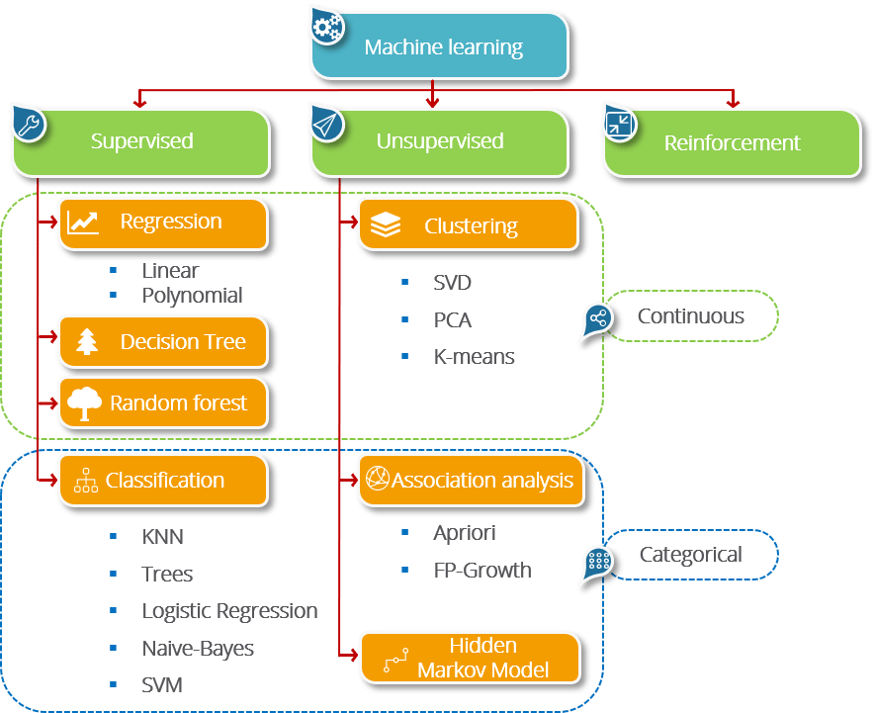
Supervised vs Unsupervised vs Reinforce Learning

Slide 40
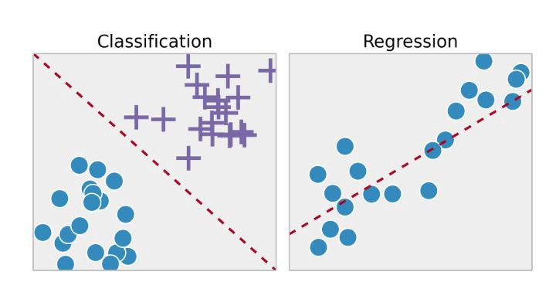
Supervised Machine Learning
Classification (Klasifikasi) : Berkaitan dengan output data kategorik seperti apakah berwarna merah atau tidak, apakah cuaca cerah atau mendung, sehat atau sakit.
Regression (Regresi) : Berkaitan dengan output data continuous seperti panjang, berat, kecepatan

Slide 41

Supervised Machine Learning
Support Vector Machine
Linear Regression
Logistic Regression
Naive Bayes
Linear Discriminant Analysis (LDA)
Decision Tree
K-nearest Neighbor
Neural Network (Multilayer Perceptron)
Similarity Learning
Dll.

Slide 42
Membedakan permasalahan Regresi dan Klasifikasi
Jika output datanya continuous maka permasalahan tersebut adalah masalah regresi.
Contoh :
jika kita memiliki dataset harga rumah terhadap ukuran bangunan dan luas lahan
Ukuran Bangunan (m²) | Luas Lahan (m²) | Harga (Rp)
200 | 300 | 750.000.000
150 | 225 | 500.000.000
100 | 150 | 390.000.000
70 | 100 | 200.000.000

Slide 43
Membedakan permasalahan Regresi dan Klasifikasi
Jika output datanya continuous maka permasalahan tersebut adalah masalah regresi.
Contoh :
jika kita memiliki dataset harga rumah terhadap ukuran bangunan dan luas lahan
Ukuran Bangunan (m²) | Luas Lahan (m²) | Harga (Rp)
200 | 300 | 750.000.000
150 | 225 | 500.000.000
100 | 150 | 390.000.000
70 | 100 | 200.000.000
Continuous

Slide 44
Membedakan permasalahan Regresi dan Klasifikasi
Jika output datanya categorical maka permasalahan tersebut adalah masalah klasifikasi.
Contoh :
jika kita memiliki dataset jenis bunga iris terhadap ukuran panjang dan lebar bunga

Slide 45
Membedakan permasalahan Regresi dan Klasifikasi
Jika output datanya categorical maka permasalahan tersebut adalah masalah klasifikasi.
Contoh :
jika kita memiliki dataset jenis bunga iris terhadap ukuran panjang dan lebar bunga
Categorical

Slide 46
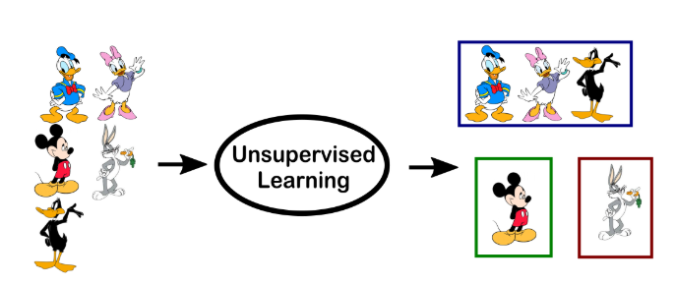
Unsupervised Machine Learning
Mengelompokan data berdasarkan drajat kemiripannya
- Association
- Clustering
Contoh algoritma :
K-means
Hierarchical Clustering
DBSCAN
Fuzzy C-means
Local Outlier Factor
Deep Belief Net
Generative Adversarial Network
Expectation-Maximization Algorithm (EM)
Dll.

Slide 47
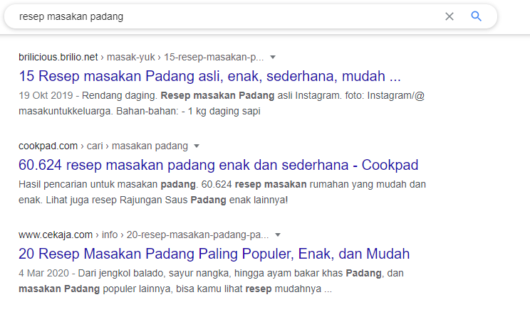
Unsupervised Machine Learning
Implementasi Clustering :
Hasil pencarian pada Search Engine seperti Google, kita bisa melihat search result dengan hasil yang mirip.

Slide 48
Unsupervised Machine Learning
Implementasi Clustering :
Customer segmentation, untuk iklan di market place. Kebanyakan dari kita dapat melihat iklan jenis produk yang kita minati.

Slide 49
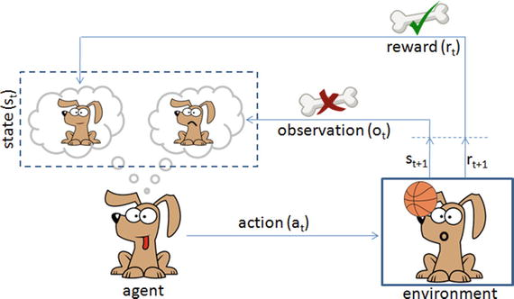
Reinforcement Machine Learning
- Classification
- Control
Contoh algoritma :
Q-Learning
State-Action-Reward-State-Action (SARSA)
Deep Q Network (DQN)
Deep Deterministic Policy Gradient (DDPG)
Actor-Critic
Monte Carlo Tree Search
Dll

Slide 50
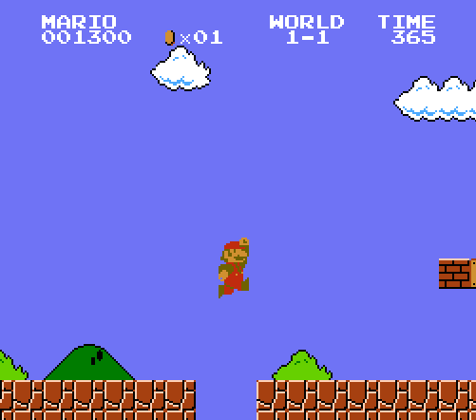
Reinforcement Machine Learning
Implementasi :
Bot pada game

Slide 51
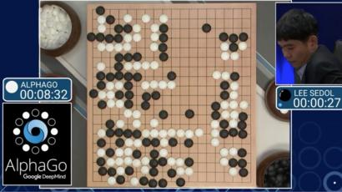
Reinforcement Machine Learning
Implementasi :
Google Alphago
3-0 Agoogle AlphaGo vs Lee Se-dol di Seoul, Korea Selatan.

Slide 52

Cheat sheet

Slide 53
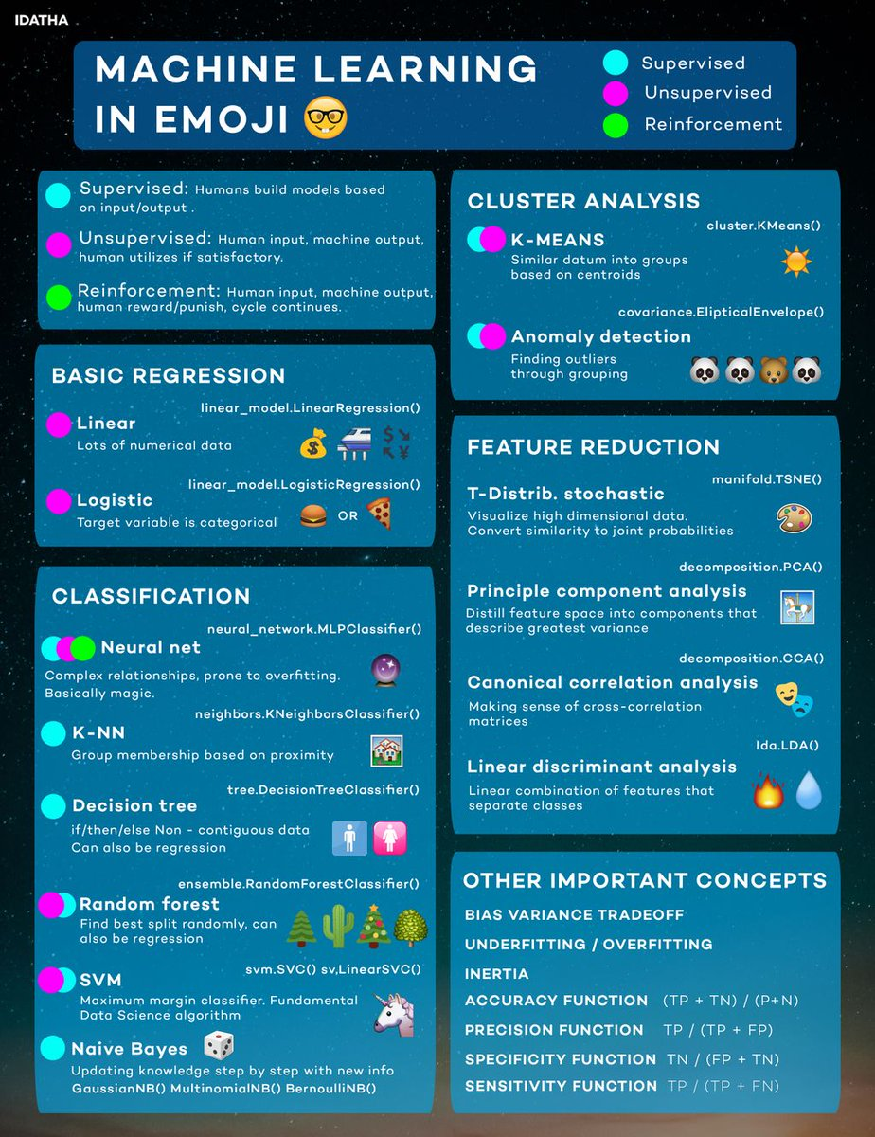
Cheat sheet

Slide 54
Machine Learning Evaluation
3

Slide 55

Apakah model yang kita buat sudah cukup baik?

Slide 56

Apakah model kita akurat?
Model sudah optimal?
Apakah model dapat memprediksi data diluar dataset?

Slide 57
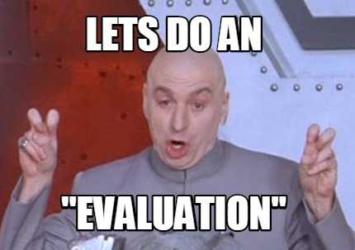
Model Evaluation

Slide 58
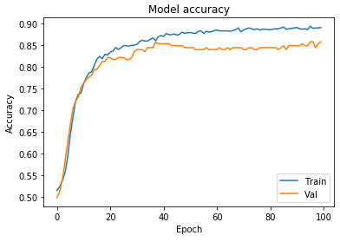
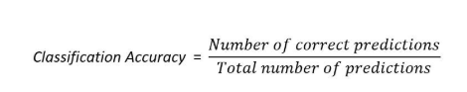
Mengukur seberapa optimal sebuah model
Accuracy?
Akurasi klasifikasi adalah pembagian dari jumlah prediksi benar terhadap jumlah total prediksi.

Slide 59
Mengukur seberapa optimal sebuah model
Accuracy?
Jika yang dihadapi adalah permasalahan regresi, maka Accuracy merupakan metrik yang tepat.

Slide 60
Mengukur seberapa optimal sebuah model
Accuracy?
Untuk permasalahan classification, kita butuh metric lainya untuk mengukur seberapa baik model yang kita miliki.

Slide 61


Slide 62
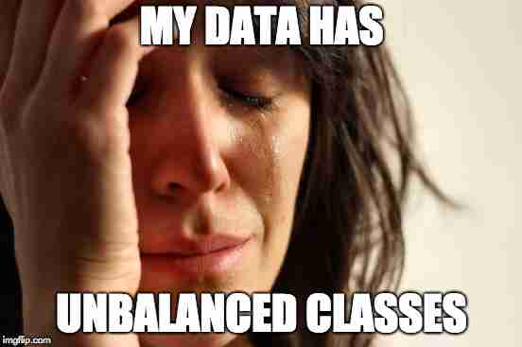
Mengukur seberapa optimal sebuah model
Accuracy?
masalah yang timbul ketika menghadapi dataset imbalance class.
Akurasi tinggi untuk class tertentu.

Slide 63
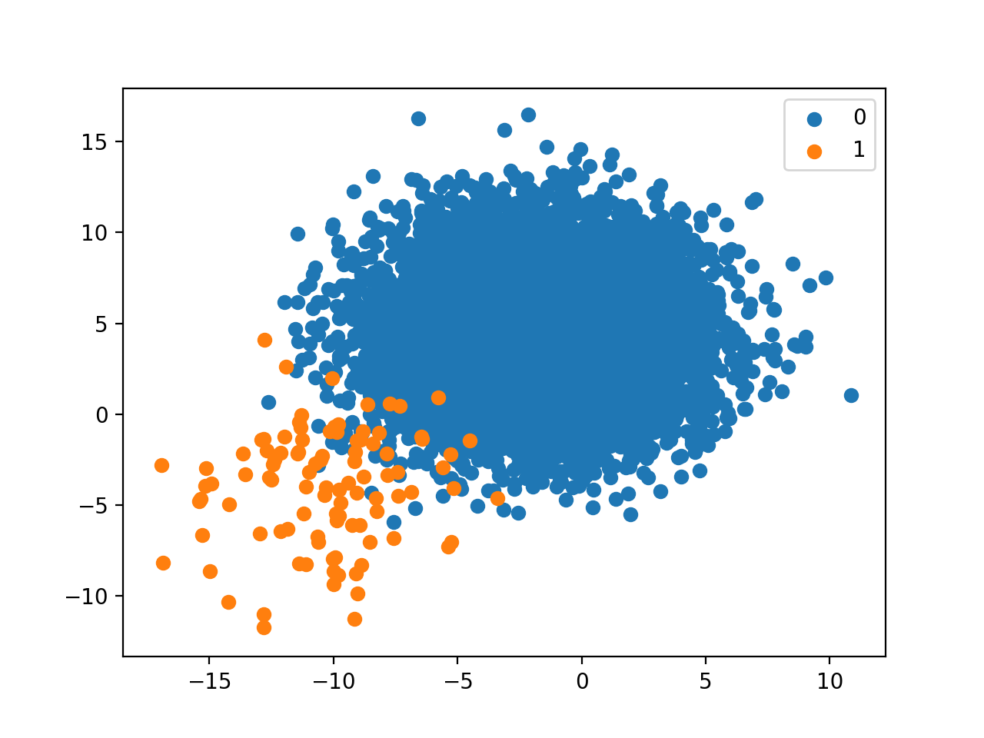
Mengukur seberapa optimal sebuah model
Accuracy?
masalah yang timbul ketika menghadapi dataset imbalance class.
Akurasi tinggi untuk class tertentu.

Slide 64
Selain Accuracy apa lagi?

Slide 65
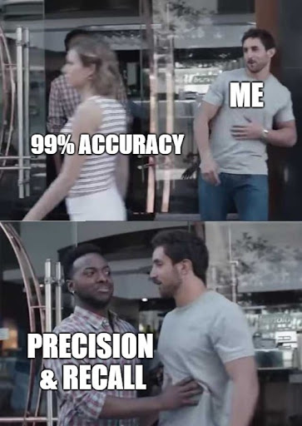

Slide 66
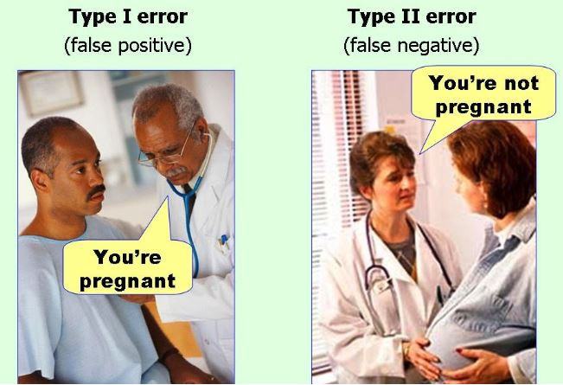
Contoh Kasus
Binary Classification Problem
Dalam kasus binary classification akan dihadapkan pada hasil prediksi berupa :
True Positive (TF),
True Negative (TN),
False Positive (FP),
False Negative (FN).

Slide 67
Contoh Kasus
Binary Classification Problem
True positives: model memprediksikan pasien hamil dan kenyataanya memang pasien hamil
False positives: model memprediksikan pasien hamil dan kenyataanya pasien tidak hamil
True negatives: model memprediksikan pasien tidak hamil dan kenyataanya pasien tidak hamil
False negatives: model memprediksikan pasien tidak hamil dan kenyataanya pasien hamil

Slide 68
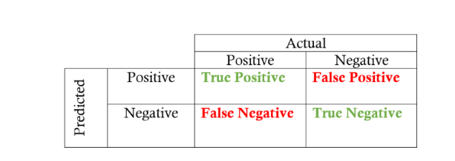
Confusion Matrix

Slide 69
Confusion Matrix
Model yang baik :
- Nilai True Positif / True Negative lebih tinggi dibandingkan lainya

Slide 70
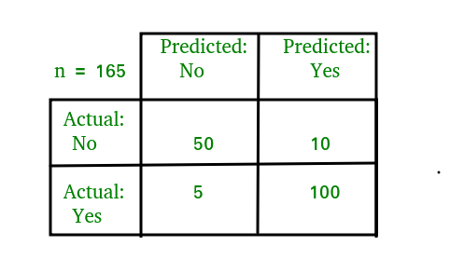
Confusion Matrix
Model yang baik :
- Nilai True Positif / True Negative lebih tinggi dibandingkan lainya

Slide 71
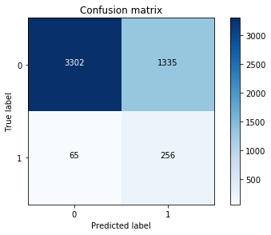
Confusion Matrix
contoh confusion matrix yang dihasilkan oleh dataset yang tidak seimbang (imbalance class)

Slide 72
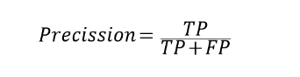
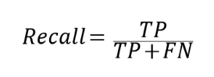
Precission & Recall
Actual Data
FN
TN
Precision =
TP
FP
Recall =
Predicted Data

Slide 73
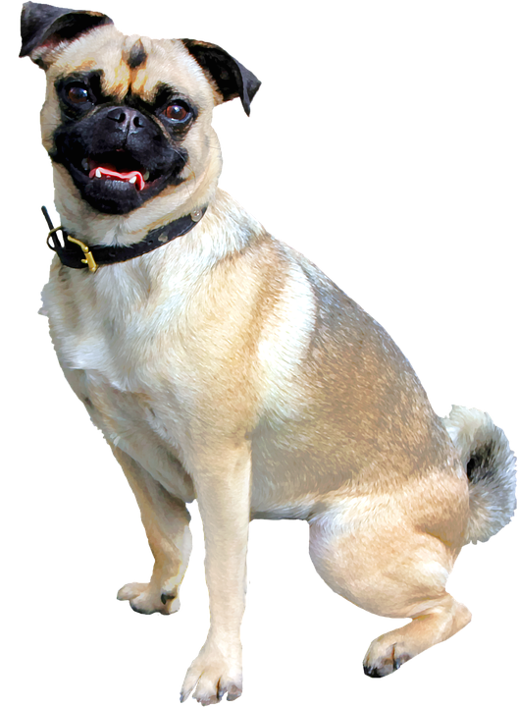
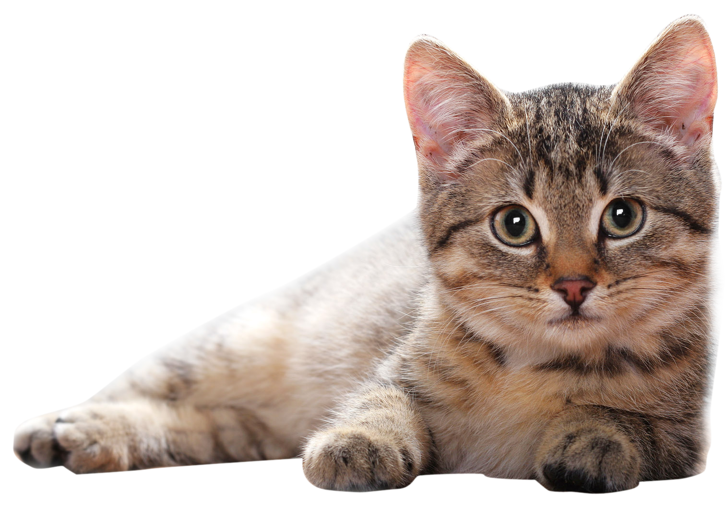
Precission & Recall
Data test kucing
FN
TN
Precision =
TP
FP
Recall =
terdeteksi sebagai kucing

Slide 74
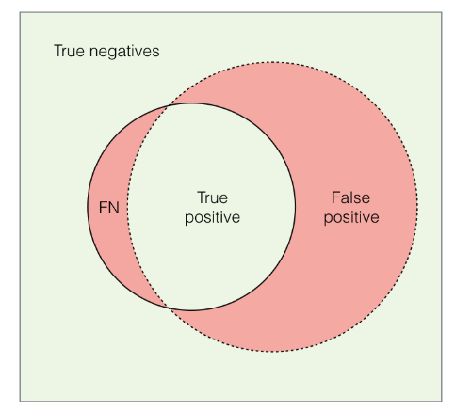
High Recall, Low Precision
Ini berarti sebagian besar data positif dikenali dengan baik (FN rendah) tetapi ada banyak False Positive (FP tinggi).
Contoh kasus :
Model untuk klasifikasi kucing dan bukan kucing pada sebuah gambar.
Model dapat mengklasifikasikan banyak gambar kucing sebagai kucing tetapi banyak juga mengklasifikasikan ojek lain seperti kuda, kelinci, ayam dan lainya sebagai kucing.

Slide 75
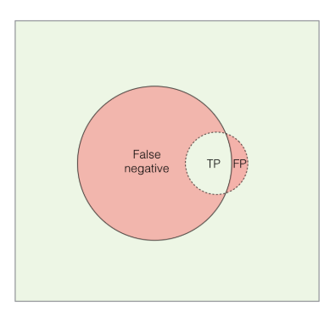
Low Recall, High Precision
Model dapat mengklasifikasikan lebih sedikit data bernilai positif (FN tinggi) tetapi model mengklasifikasikan data positif benar-benar bernilai positif (FP rendah)
Contoh kasus : Model untuk klasifikasi kucing dan bukan kucing pada sebuah gambar.
Model dapat mengklasifikasikan hampir semua gambar kucing sebagai kucing.

Slide 76
Model yang baik?
Precision Tinggi
Recall Tinggi

Slide 77
Model yang baik?
Precision Tinggi
Recall Tinggi
Accuracy Tinggi

Slide 78
Sesi Diskusi

Slide 79
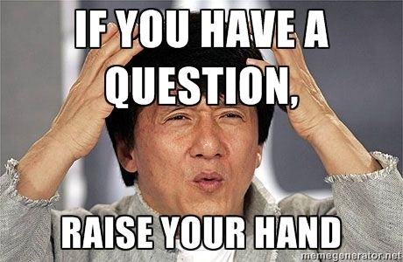

Slide 80
Thank you
PART 1

